Slide 1

CHÀO MỪNG CÁC CON ĐẾN VỚI TIẾT HỌC
MÔN TOÁN – LỚP 4

Slide 2

TOÁN – LỚP 4
LUYỆN TẬP – TRANG 133

Slide 3

KHỞI ĐỘNG

Slide 4



XÂY DỰNG
NÔNG TRẠI

Slide 5



















Slide 6
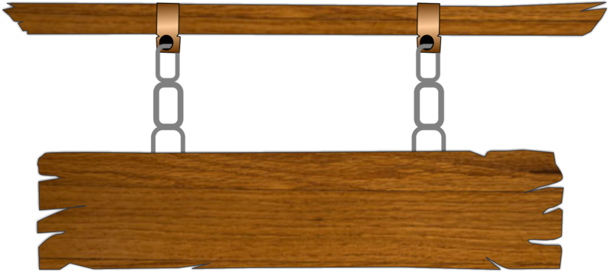




$\frac{4}{5}$ x $\frac{6}{7}$= ?
$$\frac{24}{25}$$

Slide 7


$\frac{1}{2}$ x $\frac{8}{3}$ = ?
$$\frac{4}{3}$$

Slide 8


$\frac{2}{6}$ x $\frac{7}{5}$ = ?
$$\frac{7}{15}$$

Slide 9

Muốn nhân hai phân số, ta làm như thế nào?

Slide 10

Muốn nhân hai phân số, ta lấy:
Tử số x Tử số
Mẫu số x Mẫu số

Slide 11

TOÁN
LUYỆN TẬP

Slide 12

Yêu cầu cần đạt
Củng cố về phép nhân phân số, tính chu vi và diện tích hình vuông
Nắm được cách nhân phân số với số tự nhiên, với 0, với 1
Rèn tính cẩn thận.

Slide 13

Các hoạt động trong tiết học
1. Khởi động
2. Thực hành
3. Vận dụng

Slide 14
THỰC HÀNH

Slide 15

Thứ ngày tháng 2 năm 2022
Toán
LUYỆN TẬP
Bài học (SGK)
Thực hành
Bài 1: làm vở
Bài 2: làm vở
Bài 3: làm miệng
Bài 4: làm vở
Bài 5: làm vở

Slide 16
Làm vở
BÀI 1: Tính (theo mẫu):
Mẫu:
Viết gọn:
Muốn nhân phân số với số tự nhiên ta lấy tử số của phân số nhân với số tự nhiên và giữ nguyên mẫu số của phân số
Muốn nhân phân số với số tự nhiên ta làm như thế nào?

Slide 17
BÀI 1: Tính (theo mẫu):
Muốn nhân phân số với số tự nhiên ta lấy tử số của phân số nhân với số tự nhiên và giữ nguyên mẫu số của phân số.
Mọi phân số khi nhân với 1 vẫn bằng chính phân số đó.
Mọi phân số khi nhân với 0 thì bằng 0.

Slide 18
Làm vở
BÀI 2: Tính (theo mẫu):
Mẫu:
Viết gọn:
Muốn nhân số tự nhiên với phân số ta làm như thế nào?
Muốn nhân số tự nhiên với phân số ta lấy số tự nhiên nhân với tử số của phân số và giữ nguyên mẫu số của phân số

Slide 19

BÀI 2: Tính (theo mẫu):

Slide 20

BÀI 3: Tính rồi so sánh kết quả
và
Làm SGK
Ta có:
Vậy
=

Slide 21

BÀI 4: Tính rồi rút gọn
Làm vở
Cách 1:

Slide 22

Cách 2:
=
=

Slide 23
BÀI 5: Tính chu vi và diện tích
hình vuông có cạnh
Muốn tính chu vi hình vuông ta làm thế nào?
Ta lấy dộ dài một cạnh nhân với 4
Nêu quy tắc tính diện tích hình vuông?
Ta lấy dộ dài một cạnh nhân với chính nó

Slide 24

BÀI 5: Tính chu vi và diện tích
hình vuông có cạnh
Làm vở sau
tiết Zoom
Bài giải
Chu vi hình vuông là:
Diện tích hình vuông là:
Đáp số: Chu vi:
Diện tích:

Slide 25
VẬN DỤNG

Slide 26

TRÒ CHƠI
AI NHANH , AI ĐÚNG?
.

Slide 27
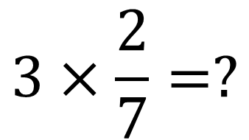
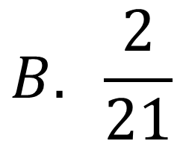
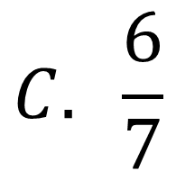
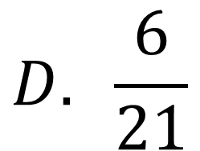
Hết giờ
3
4
2
5
1

Slide 28
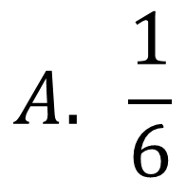
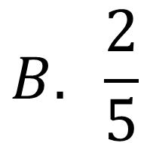
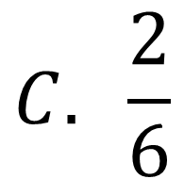
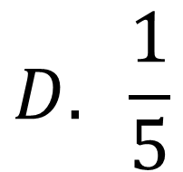
Hết giờ
3
4
2
5
1

Slide 29
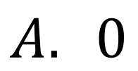
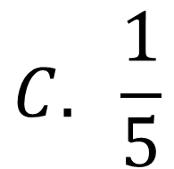
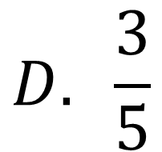
Hết giờ
3
4
2
5
1

Slide 30
Hết giờ
3
4
2
5
1

Slide 31

Ôn lại cách nhân phân số với số tự nhiên, với 0, với 1
Chuẩn bị bài sau: Luyện tập

Slide 32
DẶN DÒ
Hoàn thành bài vào vở Toán
Ôn lại cách nhân phân số với số tự nhiên, với 0, với 1
Chuẩn bị bài sau: Luyện tập

Slide 33
Chúc các con chăm ngoan, học giỏi

